Slide 1
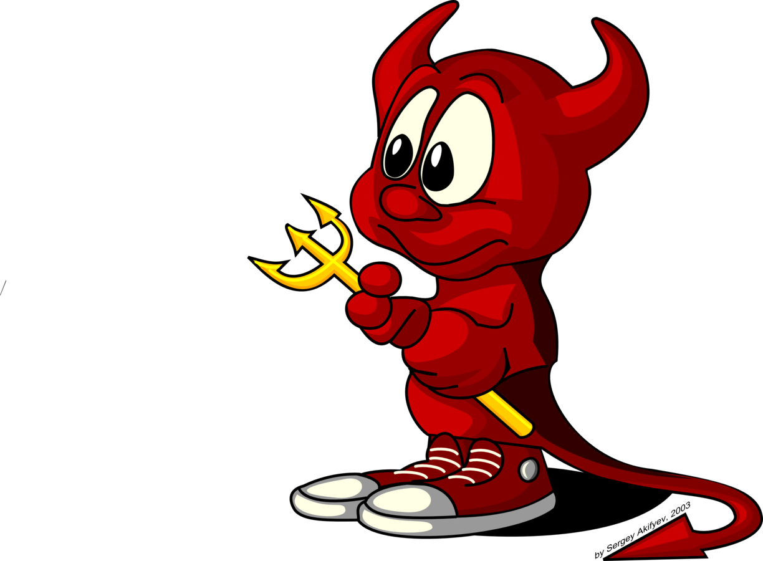
FreeBSD
Бурмистров Вадим

Slide 2

Что такое FreeBSD и чем она отличается от Linux?
Наследие: Происходит от оригинального кода UNIX (Berkeley Software Distribution), а не является клоном или дистрибутивом Linux
Единое целое: Ядро, драйверы и пользовательские утилиты разрабатываются одной командой. В Linux вы получаете ядро от Линуса Торвальдса, а утилиты — от разных сообществ (Debian, Red Hat и т.д.)
Следствие: Меньше проблем с совместимостью библиотек и более предсказуемое поведение системы.

Slide 3
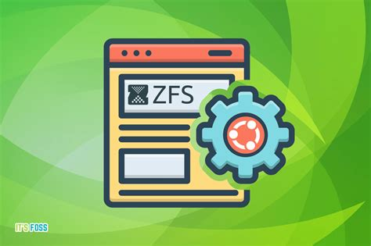
ZFS
Защита от битых данных: ZFS вычисляет контрольные суммы для каждого блока. Если диск вернёт ошибку, система это заметит и, при наличии избыточности, исправит данные на лету, опять же если настроена избыточность.
Снимки (Snapshots): Атомарные снимки на уровне блоков. Не требуют остановки системы, изначально не занимают места и всегда целостны - в отличие от снимков виртуальной машины.
Boot Environments (Среды загрузки): Возможность откатить всю систему (включая обновления) до предыдущего состояния за один reboot, если что-то пошло не так. Это спасает при неудачных обновлениях

Slide 4
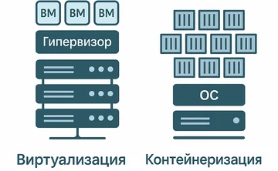
Jails
Принцип: Jail (тюрьма) — это изолированное окружение с собственной файловой системой, процессами и сетевым стеком. Она использует одно ядро с хост-системой, но не может видеть процессы снаружи .
Легковесность: По сравнению с виртуальными машинами, Jails потребляют минимум ресурсов.
Безопасность: Даже если злоумышленник взломает приложение в Jail, он останется заперт внутри неё и не сможет навредить основной системе.

Slide 5
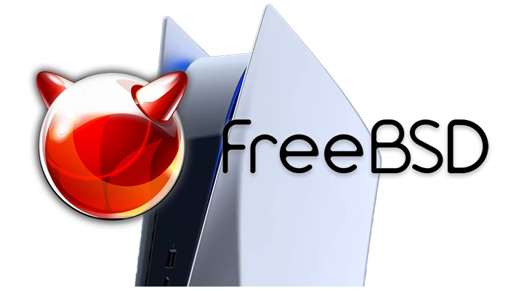
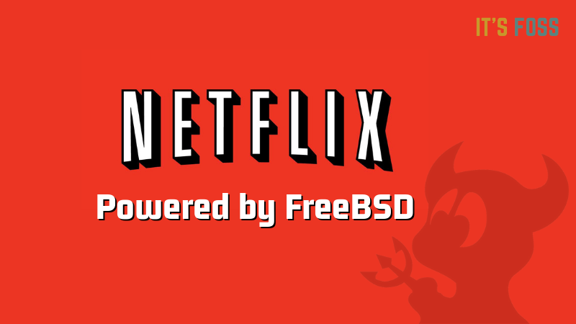
Лицензия BSD
В отличие от GPL (Linux), лицензия BSD позволяет использовать код в закрытых продуктах без обязательства делиться изменениями .
Суть: Вы можете взять FreeBSD, модифицировать её под свои нужды и продавать как часть своего продукта, не открывая исходный код.
Результат: Именно поэтому FreeBSD лежит в основе таких гигантов, как Netflix и Sony PlayStation(PS3, PS4 и PS5 используют Orbis OS, которая основана на FreeBSD, но все же это сильно модифицированная система).

Slide 6
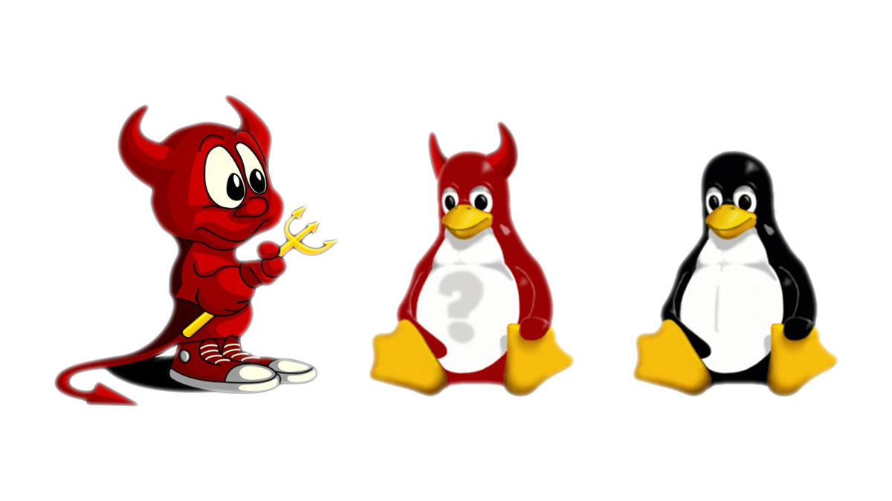
Кому и зачем нужна FreeBSD?
Для серверов: Феноменальная стабильность и предсказуемая производительность. FreeBSD 15.0 показывает сопоставимую или лучшую производительность в ряде сценариев при сравнениях с Linux.
Для изучения: Это живой UNIX, на котором удобно понимать, как устроены операционные системы.

